Slide 1





BABAK FINAL
INFORMATICS FESTIVAL 2023
Data BRAWIJAYA TEAM
Hoping drains your energy.
action creates energy.
“Robert Kiyosaki”

Slide 2




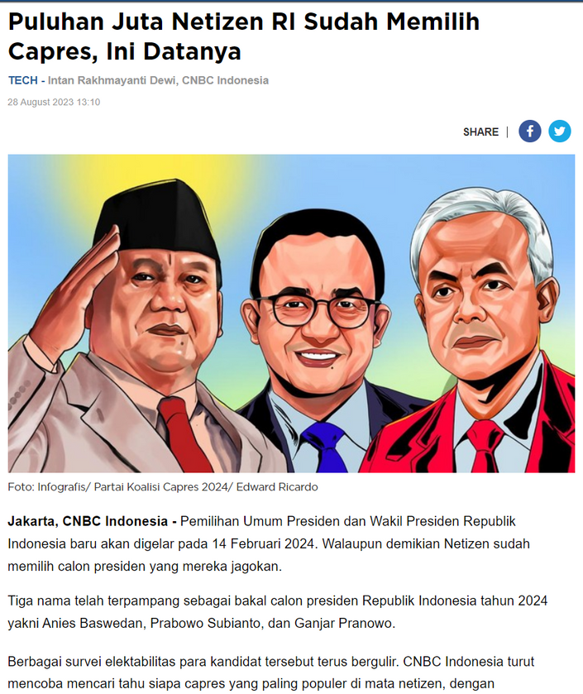



HOT NEWS

Slide 3
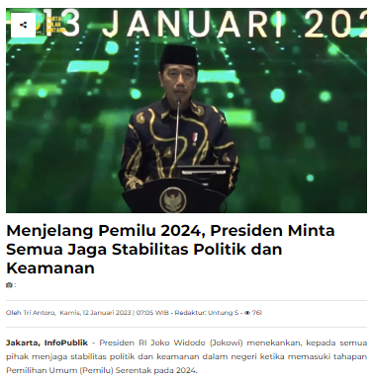
HOT NEWS

Slide 4

PENGGUNA TWITTER
DI SELURUH DUNIA
Twitter merupakan salah satu media sosial yang sangat populer dengan jumlah pengguna yang meningkat setiap tahunnya.
2023
401 Juta
2022
362 Juta
2021
347 Juta
2020
312 Juta
2019
298 juta
Jumlah Pengguna

Slide 5
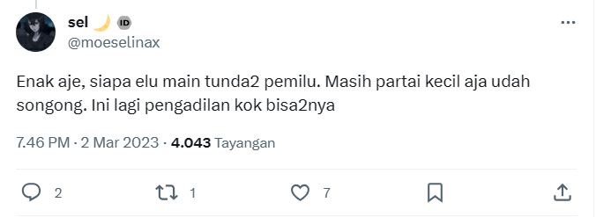
BAGAIMANA TWITTER
MEREPRESENTASIKAN
STABILITAS POLITIK?
Kita dapat melihat sentimen pengguna media sosial twitter seiring waktu menjelang pilpres 2024

Slide 6

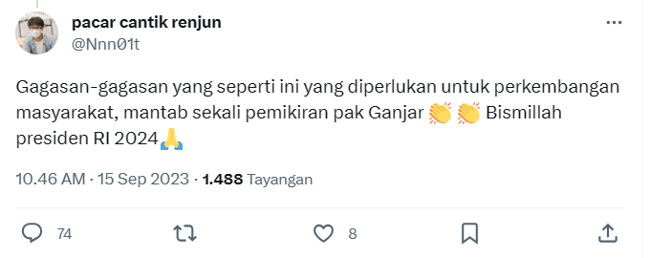

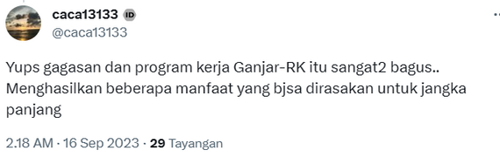
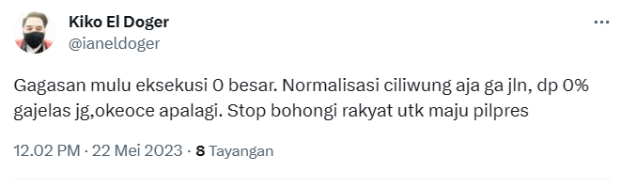
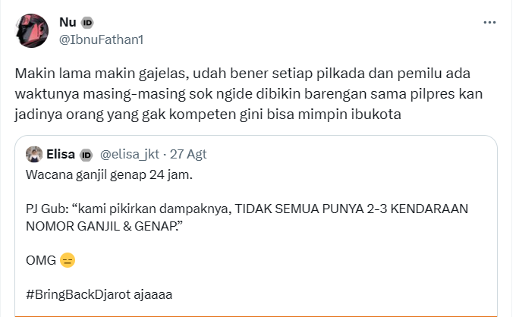
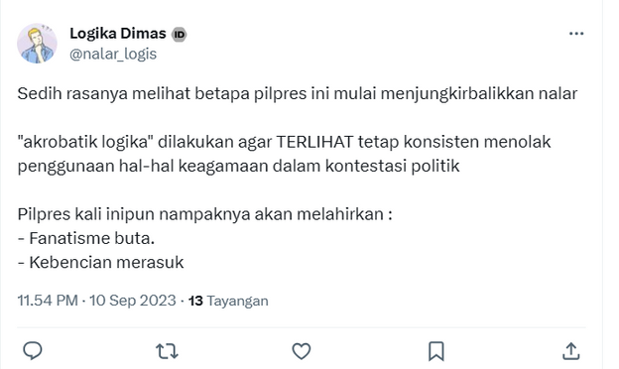
TERLALU BANYAK
DATA YANG HARUS
DIKLASIFIKASIKAN
banyak banget. gimana
caranya kita ngecek
sentimen mereka semua?

Slide 7




PENGKLASIFIKASIAN MANUAL
DANA
YANG BESAR
SUMBER
DAYA MANUSIA
WAKTU
YANG LAMA

Slide 8
PENGKLASIFIKASIAN MANUAL
SANGAT TIDAK EFEKTIF!!
DANA
YANG BESAR
SUMBER
DAYA MANUSIA
WAKTU
YANG LAMA

Slide 9




MANFAAT AUTOMATISASI
Menghemat waktu dalam mengetahui opini masyarakat terhadap produk, layanan, atau kebijakan tertentu.
Membantu pemerintah dan pemilik bisnis dalam mengetahui opini masyarakat secara otomatis.
Memberikan kontribusi pada lingkup analisis sentimen untuk pengembangan model yang lebih akurat kedepannya.

Slide 10





I
K
S
MPROVISASI
LASIFIKASI
ENTIMEN
H
T
-
CNN
dengan
yBriD
RANS
T
T
UNTUK
WEET
PADA
WITTER

Slide 11


ALUR PENELITIAN
02
04
01
MELATIH MODEL NLP
03
INSIGHT
PREPROCESS DATASET
MEMILIH
MODEL TERBAIK

Slide 12
METODOLOGI
ANALISIS SENTIMEN
dENGAN TRANSFORMERS-CNN
Pada bagian ini akan dijelaskan mengenai
metode pada klasifikasi sentimen
menggunakan Hybrid Transformers-CNN

Slide 13

















PENGINPUTAN
DATASET
Hal pertama yang dilakukan adalah menginputkan dataset yang berekstensi csv ke dalam Google Colaboratory.

Slide 14



PENGHAPUSAN
NULL DAN ERROR VALUE
Setelah itu kami melakukan penghapusan data yang kosong dan error
Label | Tweet
Joy | Saat ketika kamu ... tawa dari orang lain 😂📣 #HumorSharing
Fear | #ERROR!
Angry | Momen kamu merasa ... kemarahanmu 😤💢 #UnleashTheAnger
Joy
Sadness | #ERROR!

Slide 15


PENGHAPUSAN
Data duplikat
Selanjutnya adalah penghapusan data duplikat.
Label | Tweet
Joy | Saat ketika kamu ... tawa dari orang lain 😂📣 #HumorSharing
Joy | Saat ketika kamu ... tawa dari orang lain 😂📣 #HumorSharing
Anger | Momen kamu merasa ... kemarahanmu 😤💢 #UnleashTheAnger
Anger | Momen kamu merasa ... kemarahanmu 😤💢 #UnleashTheAnger
Joy | Si senyum ... perform :) ada aja ... ngangenin

Slide 16









PREPROCESS
EMOJI
Selanjutnya setiap emoji akan diganti menjadi teks.
Senang
Bahagia
Tertawa
Menangis
Sedih
Emoji Dataset
Marah
Kecewa

Slide 17
PREPROCESS
TANDA BACA
Kemudian mengubah tanda baca yang bermakna menjadi teks.
Tanda Baca | Makna
:D | Senang
:) | Senang
:* | Mencium
:p | Bercanda
:( | Sedih
:” | Menangis
:”( | Menangis
Label | Tweet (Sebelum Preprocess)
Joy | Saat ketika kamu ... tawa dari orang lain 😂📣 #HumorSharing
Joy | Si ... perform :) ada ... ngangenin
Label | Tweet (Setelah Preprocess)
Joy | Saat ketika kamu ... tawa dari orang lain senang terompet #HumorSharing
Joy | Si ... perform senang ada ... ngangenin

Slide 18




PREPROCESS
KATA TIDAK BAKU
Langkah selanjutnya adalah mengubah kata tidak baku menjadi baku.
Kata Tak Baku | Kata Baku
yg | yang
adlh | adalah
aer | air
ancen | emang
asek | asik
bgt | banget
bhs | bahasa
Dataset Kamus Baku

Slide 19



PROSES STEMMING
Stemming merupakan proses untuk mengubah setiap kata pada teks menjadi kata dasar. Dalam penelitian ini kami menggunakan library Sastrawi.
tertawa
tawa
berbahagia
bahagia
diperkenalkan
kenal

Slide 20




WORD TOKENIZATION
Kemudian, dilakukan proses pengubahan kata menjadi angka, dimana angka tersebut merepresentasikan token dari setiap kata yang unik.
Kata
Momen
Saat
Kamu
Merasa
Sangat
Berbahagia
Token
574
241
277
1026
81
6244
Kata
Token

Slide 21






WORD EMBEDDING
Kemudian, token diubah menjadi vektor. Dalam proses ini, token yang berasal dari kata yang mirip akan memiliki vektor yang mirip juga.
Token
574
241
277
1026
81
6244
Vektor
[0, 0.9, 0.6, ..., -0.5]
[0.2, 0.5, 0.1, ..., 0.2]
[-0.1, 1,-0.2, ..., -0.2]
[0, 0.2, -0.3, ..., -0.4]
[-0.2, -1, 0.9, ..., -0.1]
[-0.1, 0.1, 0.2, ..., 0.7]

Slide 22
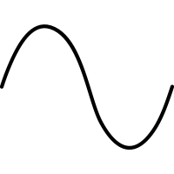

POSITIONAL ENCODING
Selanjutnya adalah melakukan positional encoding pada kalimat.
1
Vektor “Bahagia” | Vektor “Bahagia” | Vektor “Bahagia” | Vektor “Bahagia”
-0.1 | 0.1 | 0.2 | 0.7
0
-1
Posisi
1
2
3
4
5
6
7
8
9
10
Encoding Posisi | Encoding Posisi | Encoding Posisi | Encoding Posisi
-0.86 | 0.13 | -0.43 | 0.06
1
0
-1
Posisi
-1.86 | 0.23 | -0.23 | 0.76
1
2
3
4
5
6
7
8
9
10

Slide 23


TRANSFORMER
Transformer disini memanfaatkan Multi-head Attention setelah Embedding dan Positional Encoding agar suatu kata dapat mewakili kata yang lainnya dalam satu kalimat.
Contoh tujuan penggunaan Multi-head Attention :
kata ‘itu’ berperan sebagai kata ‘hujan’
hujan tidak selalu tentang cuaca, tapi itu juga pertanda hati yang sedang sedih
kata ‘tentang’ dan ‘pertanda’ sama-sama berperan sebagai predikat

Slide 24

CONVOLUTIONAL NEURAL NETWORK (CNN)
Bentuk tensor yang dihasilkan setelah melewati Multi-head Attention berbentuk 2 Dimensi, sehingga CNN dapat dipakai sebagai lapisan model yang berperan sebagai Decoder.
-0.4 | 0.2 | ... | 0.9
-1.1 | -0.6 | ... | -0.2
0.1 | -1.1 | ... | 0.7
w₁
0.1 | -1.2 | 0.4
-0.5 | 0.8 | -0.1
0.7 | -0.5 | 0.2
w₂
...
...
...
...
...
wₙ

Slide 25
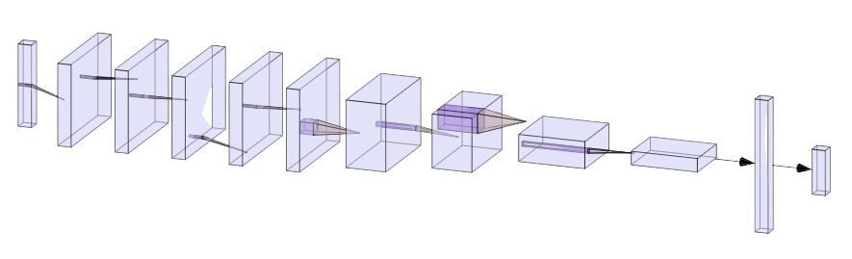
PROPOSED MODEL TRANSFORMER-CNN
Berikut adalah keseluruhan arsitektur model yang kami pakai.
Embedding
Attention
Attention
Max Pooling
Max Pooling
Output
Input
Layer
Positional
Encoding
Attention
Conv2D
Conv2D
Dense

Slide 26

HASIL & PEMBAHASAN
ANALISIS SENTIMEN
dENGAN TRANSFORMERS-CNN
Pada bagian ini akan dijelaskan mengenai
hasil pada klasifikasi sentimen
menggunakan Hybrid Transformers-CNN

Slide 27

KONFIGURASI HARDWARE
Berikut ini adalah hardware yang dipakai untuk pelatihan model
Nama Hardware | Parameter
Memory | 8 GB
Processor | Intel Pentium Gold G6400
GPU | -
Language | Python 3
Framework | Jupyter Notebook
Data Size | 904 KB

Slide 28

HASIL PREPROCESSING
Berikut ini adalah sampel hasil preprocessing kata dengan teknik NLP.
Data Tweet
nyant dulu seruput kopi biar tambah bijak
nama guna tolong aplikasi resin saya tadi pesan kata server error eh muncul 4 taksi kan kasihan sopir saya haru cancel
kalau pilih pimpin bukan tahan nanti jadi gubernur tidak tahu mala kerja surat pemberitahuan tahun ini uniform resourc locat
apa bentuk leceh tetap leceh alah begitu doang yaelah sudah biasa kali sadar tidak sih cat call sudah masuk leceh lo
momen di mana kamu rasa seperti semua yang kamu ingin adalah luap marah tanpa ampun frustrasi marah unleashtheang

Slide 29




ANALISIS DATA
EKSPLORASI
Pada proses data eksplorasi, presentase kata yang termuat pada data train tergolong cukup besar sebanyak 93.8%.
Total token
12.675
Kata yang termuat dalam data latih
93,8%

Slide 30
HASIL EKSPLORASI DATA
Berikut ini adalah tabel presentase dari banyaknya kata pada data uji yang termuat dalam data latih.
Persentase | Tweet
60% | alhamdulilah happi makin aktif nak 8monthdedek nazhiaputriadhitya sehatterussayang cintaudek
63% | kurang raku apa kita masih belum datang 1piza laginadianti pasta piza
73% | kadang suka kasihan sama tukang parkir bingung begitu kalau markirin jet acu sake gede jadi sekarang prefer naik ufo saja deh lebih minimal tempat parkir keluhanborjui
95% | tidak apa apa miss semangat bawa mereka untuk konser lanjut ya dan terima kasih prjuangannya tahun ini semangat miss kita semua tunggu
100% | aku rasa seperti aku ada di ambang ledak karena rasa amarah ini

Slide 31

PERBANDINGAN MODEL
Berikut ini adalah perbandingan akurasi model dalam sentimen analisis
Arsitektur Model | Total Parameter | Training Accuracy | Validation Accuracy | Training Time (minutes)
Fine Tuned BERT | 430.735 | 98.31% | 77.34% | 0.7
Transformers | 5.546.885 | 24.21% | 25.62% | 29.17
LSTM | 4.123.781 | 96.02% | 84.73% | 13.73
CNN | 3.307.169 | 98.80% | 82.27% | 16.05
Trans-LSTM | 5.222.149 | 98.91% | 84.73% | 43.34
LSTM-CNN | 3.851.113 | 94.21% | 84.24% | 14.48
Trans-LSTM-CNN | 5.229.033 | 26.42% | 30.54% | 47.41
Trans-CNN | 4.440.553 | 99.90% | 85.71% | 30.17

Slide 32
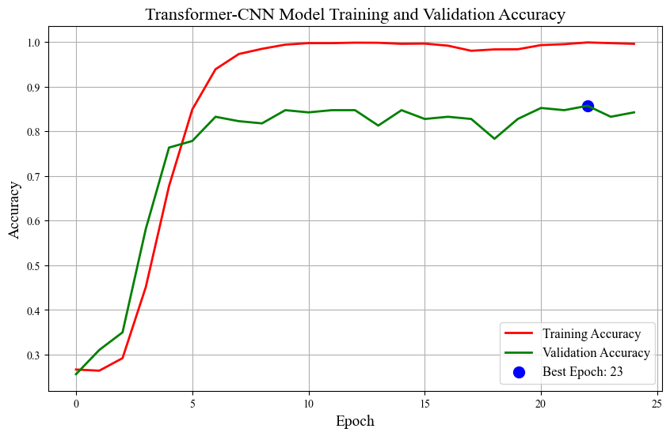
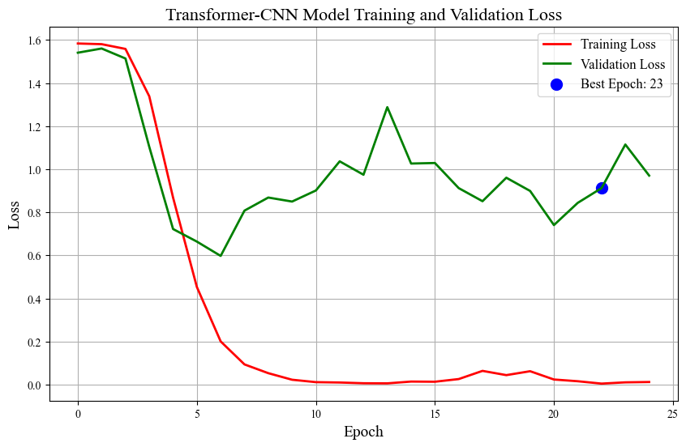
GRAFIK AKURASI & LOSS FUNCTION
Berikut ini adalah grafiik akurasi dan loss function dari model Transformers-CNN

Slide 33
VALIDATION DATA
Perbandingan prediksi data yang benar dan salah pada data validasi
Tweet | Label Aktual | Label Prediksi
Paling mlz klo udh ngliat org ngomong komen dll kyk udh bener suci ... | anger | anger
Saat aku merasa seperti ada yang menarik rambutku | fear | fear
hore hihi moment sekali ye capai sih tapi menyenangkan | joy | joy
Cinta adalah bunga yang perlu dijaga dan disiram setiap hari agar ... | love | love
Saat kamu merasakan rasa kehilangan yang begitu mendalam, seperti ... | sadness | sadness
Terkadang dekat dgn sahabat pacar itu perlu, untuk sekedar curhat ... | anger | sadness
pulang sudah ah jakarta keras men kalau sudah sore! | fear | joy
Pengennya nangis Tapi ga bisa ngeluarin air mata Entah dari pagi ... | joy | sadness
Centil, rempong abis, gatau malu, cerewet parah, temen usil, koki ... | love | sadness
kalau bagimu kata "sayang" tak ada artinya dan boleh diterima siapa ... | sadness | love

Slide 34

MATRIKS AKURASI
Persentase akurasi setiap label prediksi terhadap label aktual
 | Data Aktual | Data Aktual | Data Aktual | Data Aktual | Data Aktual | Data Aktual
 |  | anger | fear | joy | love | sadness
 | anger | 85.71% | 3.70% | 5.36% | 5.26% | 1.92%
 | fear | 2.04% | 85.19% | 1.79% | 0.00% | 3.85%
 | joy | 4.08% | 0.00% | 85.71% | 0.00% | 7.69%
 | love | 0.00% | 3.70% | 0.00% | 89.47% | 1.92%
 | sadness | 8.16% | 7.41% | 7.14% | 5.26% | 84.62%
Predicted

Slide 35

KESIMPULAN
Analisis sentimen penting bagi perusahaan dan pemerintah untuk memahami perasaan masyarakat terhadap produk, layanan, atau kebijakan tertentu
Arsitektur model Hybird Trans-CNN mencapai akurasi tertinggi dalam analisis sentimen yaitu sebesar 85.71% pada data validasi
Penelitian ini tentunya akan membuka peluang pada pengembangan sistem yang lebih canggih dalam analisis sentimen

Slide 36

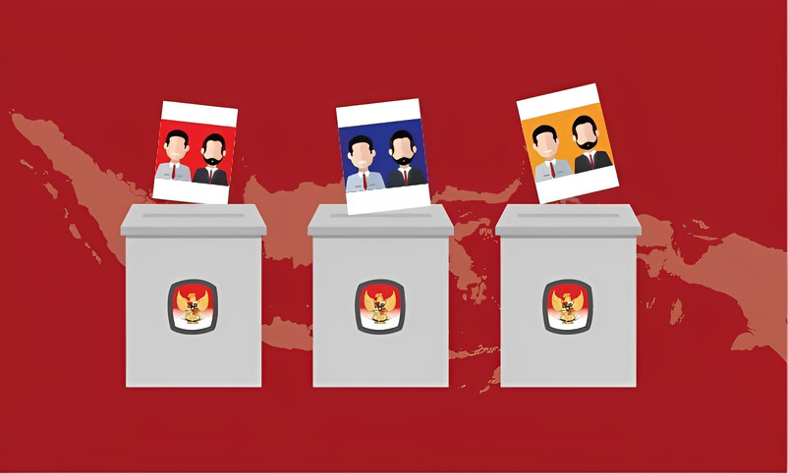
REKOMENDASI: STABILITAS PILPRES 2024
Dengan model analisis sentimen otomatis ini, kita dapat melihat sentimen pengguna twitter menjelang pilpres 2024 sebagai parameter stabilitas politik pilpres 2024.

Slide 37
REKOMENDASI: STABILITAS PILPRES 2024
Sentimen tweet yang berhubungan dengan pilpres 2024
...
Anger
Sentimen Tweet
Fear
Joy
Love
Sadness
Jul 23
Aug 23
Sep 23
Okt 23
...
Feb 24
*bukan merupakan data asli

Slide 38




REKOMENDASI: DUNIA BISNIS
Dalam dunia bisnis digital, penting untuk memahami bagaimana audiens merespons suatu produk atau merek di media sosial untuk meningkatkan Engagement Rate.

Slide 39





TERIMA KASIH
ATAS PERHATIANNYA
Apabila Ada Pertanyaan dari Dewan Juri, Kami Persilahkan

